Slide 1
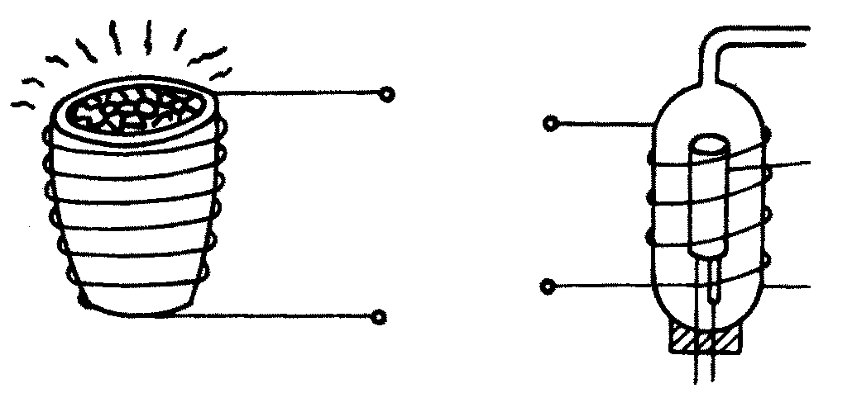
普通物理教案
四、涡电流 （一般了解）
大块金属导体处在变化磁场中，金属内部将产生涡旋状的电流，称为涡电流。
⒈ 热效应 由于大块导体电阻小，电流大，容易产生大量的焦耳热。感应加热有许多应用：
抽气
接大功率高频电源
电极
接高频交流电源
玻璃壳
高频炉
高频抽气

Slide 2
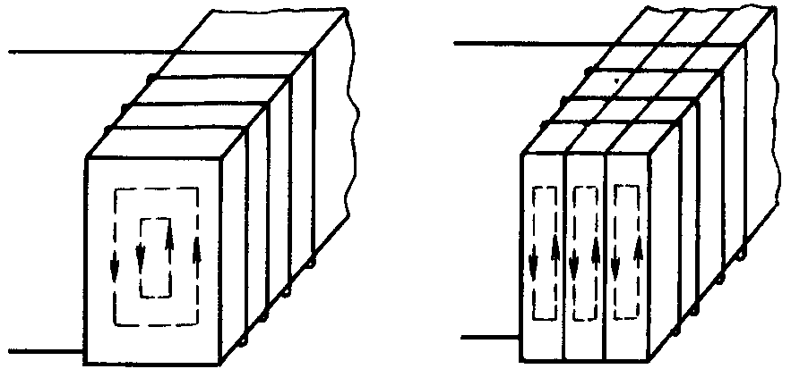
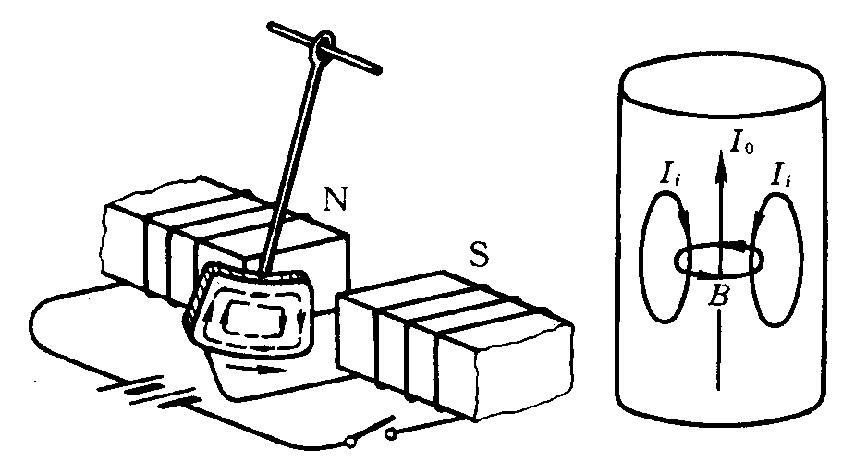
I
I
普通物理教案
～
～
变压器铁芯中的涡流
⒉ 机械效应 感应电流在反抗引起感应电流的 原因时，会产生机械效应，可用作电磁阻尼。
机械效应
趋肤效应

Slide 3
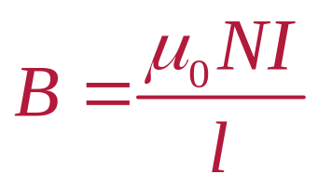
普通物理教案
§17-4 自感与互感
一、自感现象 自感系数
由于回路中电流产生的磁通量发生变化而在自身回路中激起感应电动势的现象——自感现象
现在讨论螺线管中的自感问题：
细长，密绕（无漏磁）线圈磁感应强度：
I
I

Slide 4
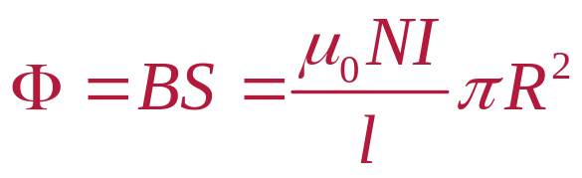
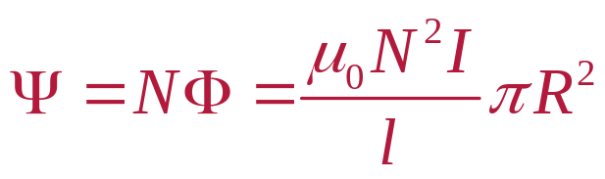
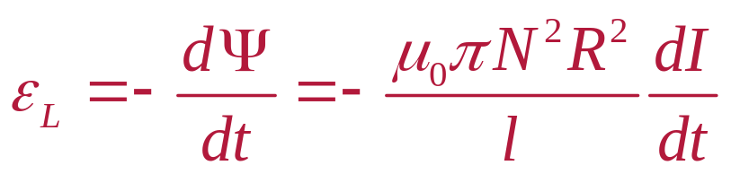
普通物理教案
线圈中的磁通量：
穿过N匝线圈的磁通匝链数或全磁通：
若 I 变化，线圈中出现的电动势：

Slide 5
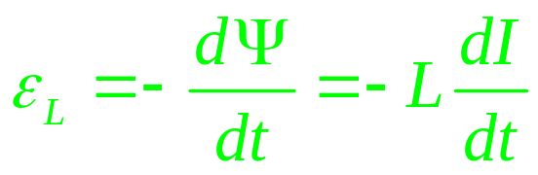
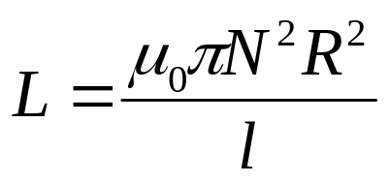
普通物理教案
可将上式改写成下列形式：
说明：⒈ dI/dt >0 ε_{L}<0 感生电动势与I方向相反，
dI/dt <0 ε_{L}>0 感生电动势与I方向相同。
称为自感系数——自感
在一般情况下，全磁通的变化是由回路电流变化引起的，从而出现感应电动势为：

Slide 6
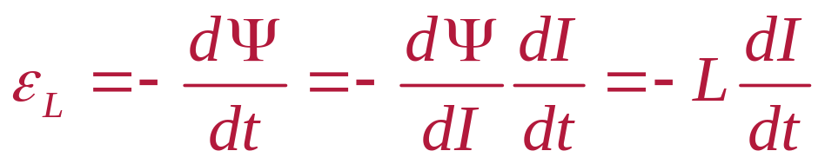
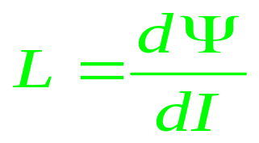
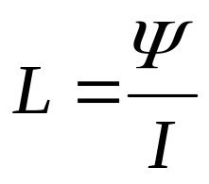

普通物理教案
因此，在一般情况下，L定义为：
在回路形状不变，周围没有铁磁质，空间任一点B与回路电流I成正比，因而全磁通Ψ 也与I成正比，此时上式可写为：
或：

Slide 7
普通物理教案
自感系数（自感）定义为：回路中电流变化为单位值时，在回路本身所围面积内引起的全磁通的改变值。
自感L的单位为 亨利 (H)，1H=1Wb/A。
回路中电流变化为1A, 在回路本身所围面积内引起的全磁通的改变值为1Wb,这时线圈的自感L 为1H。

Slide 8
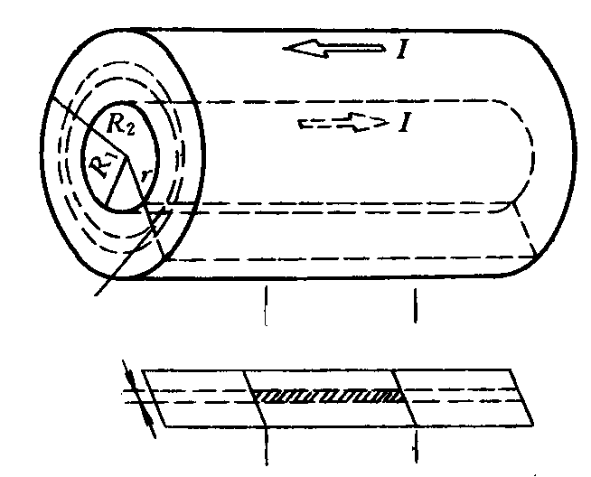
普通物理教案
例题8：
如图所示，由两个“无限长”的同轴圆筒状导体所组成的电缆，其间充满磁导率为μ的磁介质，电缆中沿内圆筒和外圆筒流过的电流 I 大小相等而方向相反。设内、外圆筒的半径分别为R₁和R₂，求电缆单位长度的自感?
解: 应用安培环路定理
dr
l
dr
l

Slide 9
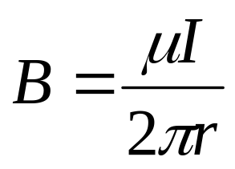
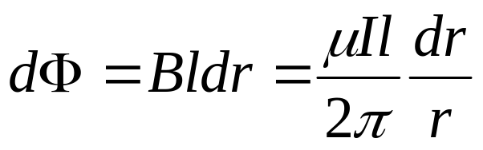
普通物理教案
在内外两圆筒之间，离开轴线距离为 r 处的磁感应强度为：
在内外圆筒之间，取如图中所示的截面，通过长为 l 的面积元ldr的磁通量为：
dr
l
dr
l
通过两圆筒之间长 l 的截面的总磁通量：

Slide 10
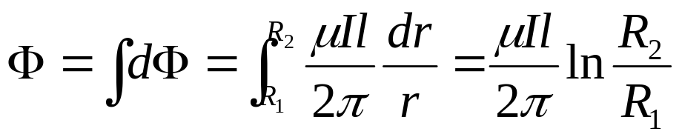
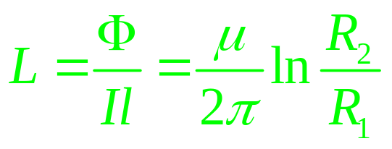
普通物理教案
由于Φ=LI，可知单位长度电缆的自感为：

Slide 11
例题9：
普通物理教案
两根半径为a的平行长直传输线，相距为d (见图)，且 a << d。试求长为l的这对传输线的自感。
解：设传输线中通有电流I，电源和用电器在无限远处，电流从AB输出，CD返回。两传输线在离AB为r处产生的总磁感应强度的大小为：
A
D
I
2a
P
l
r
dr
I
B
C
d

Slide 12
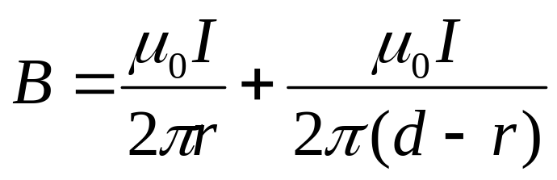
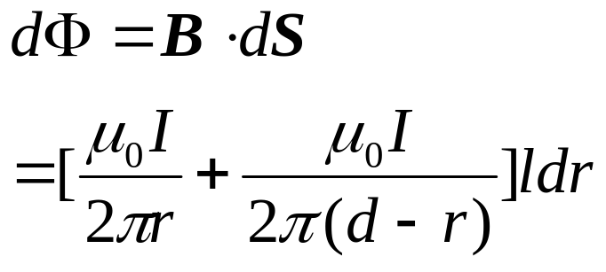
普通物理教案
A
D
I
由于a<<r，可以忽略两导线内部的磁通量。因此通过两传输线间长为l，宽为dr的面积元ds的磁通量为:
2a
P
l
r
dr
I
B
C
d

Slide 13
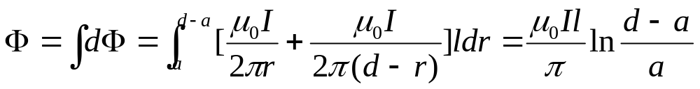
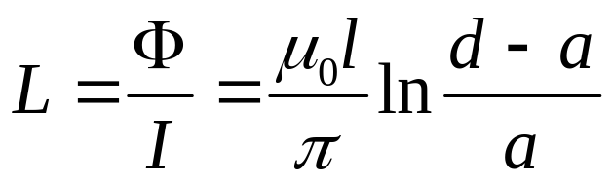
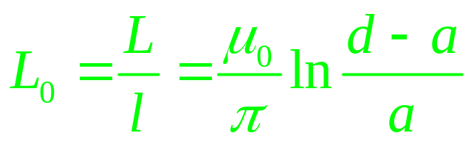
普通物理教案
通过长为l的两导线间的磁通量为：
于是，长为l的这对传输线的自感为：
这种传输线单位长度的电感为：

Slide 14
普通物理教案
二、R-L电路中电流的增长和衰减过程
由于自感的存在，使电路中具有保持原有电流不变的特性。它使电路在接通或断开后，电路中的电流要经历一个过程才能达到稳定值，这个过程称为RL电路的暂态过程。
⒈电流的增长过程
设电路有纯电感线圈L和纯电阻R构成。当电键K与 a 接通后，电路中某瞬时的电流为I=I(t)。
a
R
K
ε
b
L

Slide 15
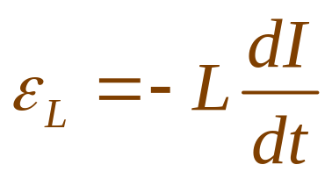
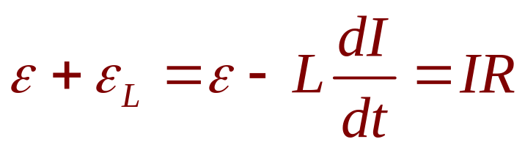
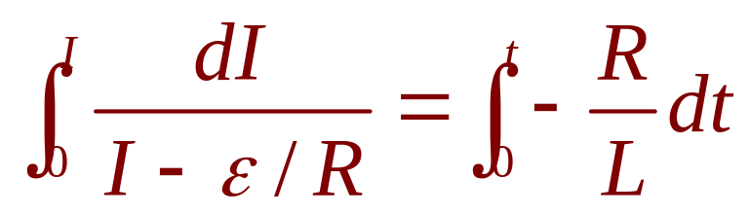
普通物理教案
由于自感应作用，线圈中出现自
感电动势为：
回路中的总电动势为ε+ε_{L}，由欧姆定律得电路方程为：
对上式分离变量后积分，取t=0时，I=0，于是：

Slide 16
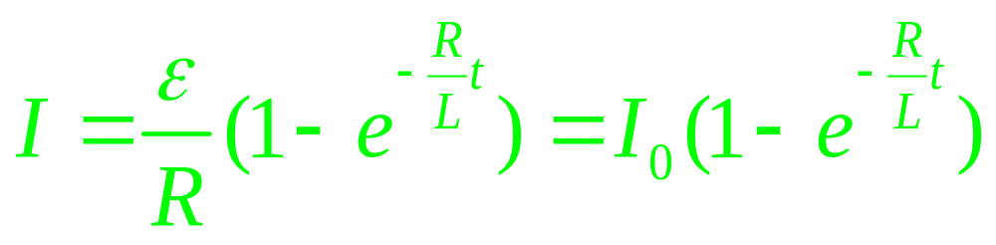
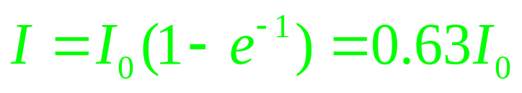
普通物理教案
积分整理后，并令I₀=ε/R，得：
可见，电流 I 按指数规律增长，逐渐达到稳定值 I₀。在 RL电路中，L/R 是表征暂态过程持续长短的特征量，它具有时间的量纲，称为RL电路的时间常数τ =L/R(弛像时间)，当 t =τ时，

Slide 17
I
普通物理教案
I₀
I₀(1-e⁻¹)
~0.63I₀
o
t
τ
t=τ 时，I=0.63I₀。实际上，当t=5τ时， I=0.993I₀，可以认为电流已达稳定值。
⒉电流的衰减过程
当电路中的电流达到稳定值I₀后，将电键K从触点 a倒向b，这时回路中无外电源，但由于自感的作用，电流不马上回到零：
a
R
K
ε
b
L

Slide 18
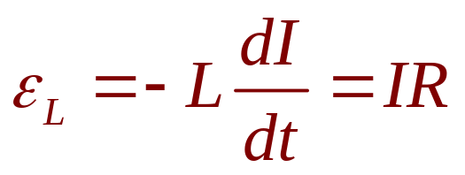
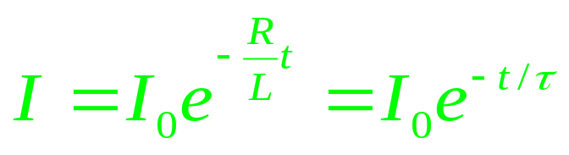
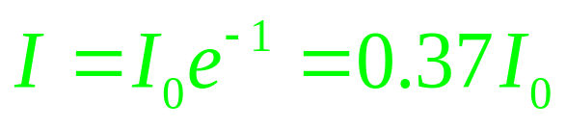
普通物理教案
将上式分离变量后积分，考虑到t=0时，I=I₀ ，则有：
I
I₀
当 t＝τ= L/R 时：
I₀(e⁻¹)
~0.37I₀
o
t
τ
在撤去电源的情况下，时间常数τ 表示电流由稳定值I₀减小至I₀的37%所需的时间。

Slide 19
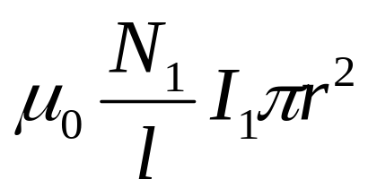
普通物理教案
三、互感现象 互感系数 (一般了解)
由于一个回路中的电流变化而在邻近另一个回路中产生感应电动势的现象，称为互感现象。
图中所示是绕有C₁和 C₂两层线圈的长直螺 线管，长度均为l，截 面的半径都是r。C₁线 圈共有N₁匝，当其中通有电流I₁时，其磁场在
C₂线圈每匝中的磁通为：
C₂
N₂
I₁
I₁
C₁
N₁

Slide 20
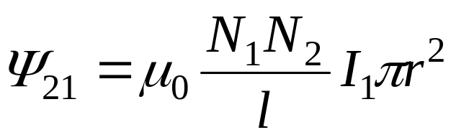
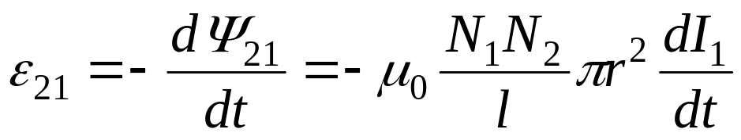
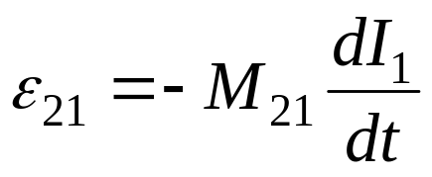
普通物理教案
所以，通过C₂线圈N₂匝的全磁通：
当I₁变化时，在C₂线圈回路中将产生感生电动势：
将上式改写为：

Slide 21
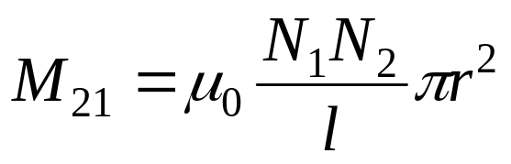
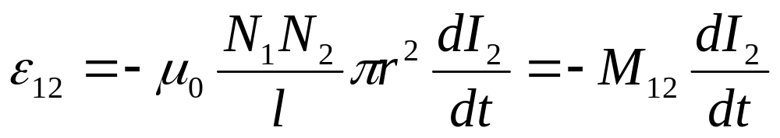
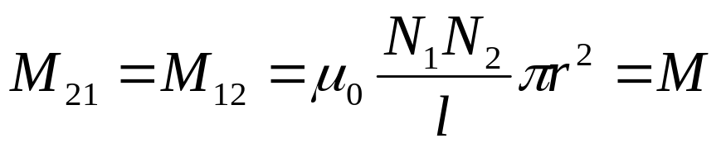
普通物理教案
式中：
同样，当C₂线圈中I₂变化时，在C₁回路中也将产生感生电动势：
上式中可以看出：
M反映了两回路间互相产生感生电动势的能力，称为互感系数或互感。

Slide 22
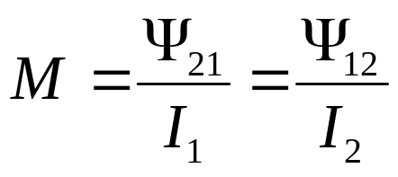
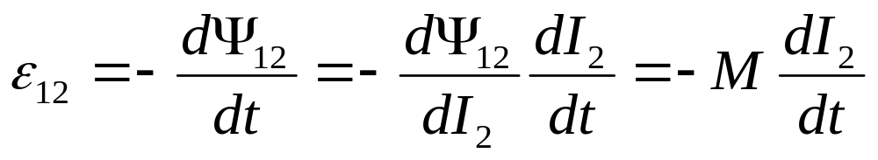
普通物理教案
若两个回路的相对位置固定，且周围 没有铁磁性物质，Ψ₂₁∝I₁、Ψ₁₂ ∝ I₂ ，则：
一般情况下，互感和自感一样只和两回路的形状、相对位置及周围磁介质有关，而与电流无关。
若周围有铁磁物质，Ψ₂₁和I₁、Ψ₁₂和I₂就不一定是线性关系，这时（一般定义）：

Slide 23
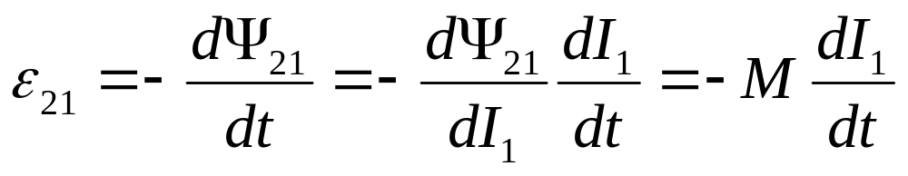
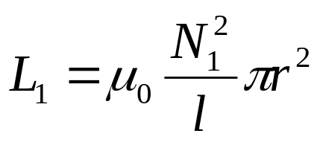
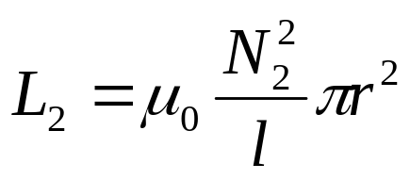
普通物理教案
互感的单位也是亨利（H）。
现仍以两层螺线管为例，讨论自感与互感的关系，已知原线圈的自感：
C₂
N₂
I₁
I₁
C₁
N₁
同理，副线圈的自感系数：

Slide 24
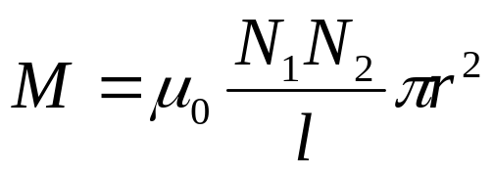
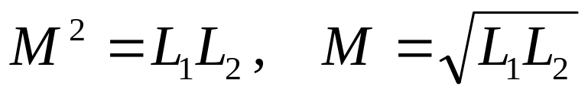
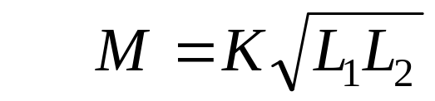
普通物理教案
互感：
由此可见：
只有一个回路所产生的磁感应线全部穿过另一回路，才有上述关系。
对于一般的情形：
0≤K ≤1，称为偶合系数。

Slide 25
普通物理教案
例题10 （一般了解）
一密绕螺绕环，单位长度匝数为n=2000m⁻¹，环的横截面积为S=10cm²，另一个N=10匝的小线圈绕在环上，如图所示：
（1）求两个线圈间的互感；
（2）当螺绕环中的电流变化率为dI/dt=10A/s时，
求在小线圈中产生的互感电动势的大小。
N
解：（1）设螺绕环中通有电流I，螺绕环中磁感应强度的大小为B=μ₀nI，通过螺绕环上各匝线圈的磁通量等于通过小线圈各匝的磁通量，所以通过N匝小线圈的磁通链数为：
S
n

Slide 26
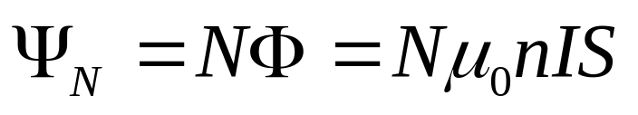
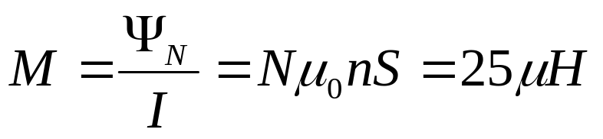
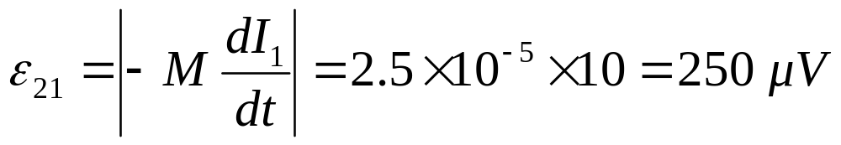
普通物理教案
根据互感的定义可得螺绕环与小线圈间的互感为：
(2)由公式知，小线圈中产生的感生电动势的大小为：

Slide 27
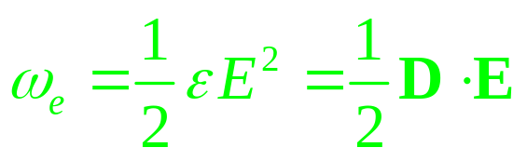
§ 17-5 磁场的能量
普通物理教案
一、自感磁能
在带电系统形成过程中，外力克服静电场力做功，转化为电荷系统或电场的能量，电场的能量密度为：
在RL暂态过程中，电流克服自感，在回路电流消长中存在能量转化问题。在上一节的RL电路中，由欧姆定律：
a
R
K
ε
b
L

Slide 28
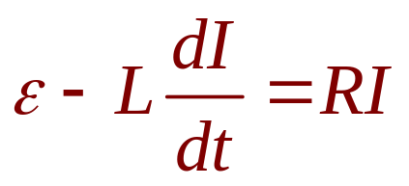


普通物理教案
设t=0时，I=0；t=t时，I=I₀ 。电流从0增长到I₀的过程中，电源电动势做功：(dw=εdq)
在L与I无关的条件下：
上式方程右边第二项为电源消耗在电阻上的热能，第一项为克服感生电动势所做的功。

Slide 29


普通物理教案
按功能原理，此功以能量形式储存在线圈内。
当电键K倒向b，I=I₀e^{-(R/L)t}，衰减过程中R中的焦耳热来自于线圈储存能：
线圈中储存的能量将通过自感电动势做正功全部释放出来。因此，自感为L的回路中，线圈中储存的磁能为：

Slide 30



二、磁场的能量
普通物理教案
线圈中储存的能量可视作存储于磁场之中，对一个长直螺线管，磁导率为μ，电流I₀，则B=μn I₀ ， I₀ =B/μn，L=μN² S /l ， 将 L、 I₀代入W_{m}：
定义单位体积内的磁能为磁能密度：
或：

Slide 31
普通物理教案
二、磁场的能量
定义单位体积内的磁能为磁能密度：
或：

Slide 32

例题11：
普通物理教案
一根很长的同轴电缆，由半径为R₁的圆柱筒与半径为R₂的同心圆柱筒组成，电缆中央的圆柱筒上载有稳定电流I，再经外层导体返回形成闭合回路。试计算：（1）长为l的一段电缆内的磁场中所储藏的能量；（2）该段电缆的自感。
解：（1）由安培环路定理可知，在内外圆柱筒间的区域内离轴线距离为r 处的磁感应强度为：
dr
r
R₁
R₂

Slide 33


普通物理教案
在外圆柱筒外面B=0，在内圆柱筒的内部B=0。则在两圆柱筒中间区域离轴线距离为r的磁能密度为：
在半径为r与r+dr，长l的圆柱壳空间之内的磁能：

Slide 34


普通物理教案
对上式积分可得储藏在内外筒间空间内的总磁能：
（2）由磁能公式W_{m}=1/2LI² 可求出长为l的同轴电缆的自感为：
所得的结果和例题8完全相同(Φ=LI; L=Φ/I)。

Slide 35



例题12：
普通物理教案
设电子是一个半径为 R 的小球，并假定电荷均匀分布于其表面，当电子以速度v（ v << c）运动时，在电子周围无限大空间内建立电磁场。试计算电磁场中的总磁能？
解：因为v << c，所以离电子瞬时位置r处的磁感应强度是：
z
dV
r
v
θ
o
y
ϕ
x

Slide 36


普通物理教案
设电子沿Z轴运动，为简便计，改用如图所示的球面坐标。则离电子瞬时位置r处的体积元 dV为
在该体积元中的磁能为：
对上式求除电子本身体积外的全部空间积分，得运动电子周围空间的总磁能为：

Slide 37


普通物理教案

Slide 38
普通物理教案
第十八章 电磁场与电磁波
电场与磁场之间可以相互转化，这反映电场、磁场是同一物质—电磁场的两个方面.
(I)法拉第电磁感应定律涉及到变化的磁场能激发电场。
(II)麦克斯韦提出了变化的电场激发磁场的概念。
麦克斯韦把特殊条件下总结出来的电磁现象的实验规律归纳成体系完整的普遍的电磁场理论—麦克斯韦方程组。
本章将介绍此理论以及由此预言的电磁波的基本特性。

Slide 39

普通物理教案
麦克斯韦
(Maxwell, James Clerk)
1831-1879
天文学、数学和物理学家。 主要成就：将统计学的方法引入气体分子运动论；发展了光的电磁波理论，将磁学、电学、光学的所有现象统一起来，并预言了电磁波的存在。
科学史上，称牛顿把天上和地上的运动规律统一起来，是实现第一次大综合，麦克斯韦把电、光统一起来，是实现第二次大综合，因此应与牛顿齐名。

Slide 40

§18-1 位移电流
普通物理教案
一、位移电流 全电流
在非稳恒电流时，环路定理是否成立?
讨论电流中平行板电容器的充电过程。如图S₁、S₂组成闭合曲面，对此二曲面分别作环路积分：

Slide 41


普通物理教案
对曲面S₁：
对曲面S₂：
以上两式表明，环路定理只适用于稳恒电流，而在不稳定条件下，环路定理不适用。
引起原因是传导电流不连续。在电容器充（放）电时，I 在极板上被截断，但电荷量q及面密度σ随时间变化，期间的电位移D及电位移通量φ_{D}=SD 也随时间而改变。设电容器极板面积为S，电荷面密度σ，则充放电时：

Slide 42


普通物理教案
设极板上面电荷密度为σ，则此时D = σ
dD/dt在充电时与电场方向一致，放电时与电场方向相反，但无论充放电都与电流方向一致。
Maxwell提出：变化的电场也可以看作是一种电流—位移电流：

Slide 43



普通物理教案
电场中某点的位移电流密度等于该点电位移矢量的时间变化率。通过电场中某截面的位移电流等于通过该截面的电位移通量对时间的变化率(麦克斯韦贡献)。
电位移通量的一般表达：
若曲面S不随时间变化，位移电流可表达为：

Slide 44



普通物理教案
二、全电流 全电流安培环路定理
在充电电路中，可引进全电流的概念：
可以证明全电流在任何情况下总是连续的。
将高斯定理推广到一般情况：

Slide 45



将上式代入电荷守恒定律：
普通物理教案
流出闭合曲面的电量，等于闭合面内电量的减少，
此式说明全电流是连续的, 连续性方程.
非稳恒情况下的安培环路定理称全电流环路定律：
Maxwell的贡献

Slide 46




普通物理教案
在充电回路中，S₂面内应用全电流定律：
在S₁面内应用全电流定律：
以上两式一致，解决了前述矛盾。

Slide 47
普通物理教案
三、位移电流的性质
⒈ 法拉第电磁感应定律说明变化的磁场激发涡旋电场，而位移电流说明变化的电场也能激发涡旋磁场，两者相互联系，形成统一的电磁场。
⒉ 电位移的变化引起的位移电流可在导体、真空、介质中存在。在导体中通常以传导电流为主， 而在介质中以位移电流为主。
⒊ 传导电流与位移电流的异同点：①在激发磁场方面相同；②形成机理不同。

Slide 48

普通物理教案
位移电流所激发的磁场与变化电场组成右手螺旋关系。
在电介质中：D=ε₀E+P，位移电流密度为：
∂ D/ ∂ t
H_{d}
与极化电荷运动有关
纯位移电流

Slide 49

普通物理教案
§18-2 电磁场 Maxwell方程组
Maxwell电磁场理论的主要内容：
⑴除静止电荷激发无旋电场外，变化的磁场将激发涡旋电场；
⑵变化的电场和传导电流一样将激发涡旋磁场。
一、Maxwell方程组
Maxwell方程组的积分形式：
⒈电场的性质----Maxwell方程 1

Slide 50


普通物理教案
在任何电场中，通过任何封闭曲面的电位移通量等于闭合面内自由电荷的总量。
⒉磁场的性质-------Maxwell方程 2
任何磁场中，通过封闭曲面的磁通量总是为零。
⒊变化的电场和磁场的联系-------Maxwell方程 3

Slide 51

普通物理教案
任何磁场中，磁场强度沿任意闭合曲线的线积分等于通过以此闭合曲线为边界的任意曲面的全电流。
⒋变化磁场和电场的联系-------Maxwell方程 4
任何电场中，电场强度沿任意闭合曲线的线积分等于通过此曲线所包围面积的磁通量的时间变化率的负值。

Slide 52



普通物理教案
Maxwell方程组的微分形式： *
向量微分算子：
散度：

Slide 53




普通物理教案
旋度：
Maxwell微分方程组：

Slide 54



普通物理教案
在应用Maxwell方程解决实际问题时，常与表征介质特性的量ε(介电常数)、μ(磁导率) 、γ(电导率)发生联系，因此常用到介质方程：
注： Maxwell方程在高速领域中仍然适用，但在微观领域中不完全适用，为此发展了量子电动力学。

Slide 55





⒈电场的性质
普通物理教案
⒉磁场的性质
⒊变化的电场和磁场的联系
⒋变化磁场和电场的联系
介质方程：

Slide 56
普通物理教案
例题1：
如图（a）所示，两个面积为S₀的大圆盘组成一间距为d的平行板电容器，用两根长导线垂直地接在二圆盘的中心。今用可调电源使此电容器以恒定的电流 I₀充电，试求：
（l）此电容器中的位移电流密度；
（2）如图（b）所示，电容器中P点的磁感应强度。
A
P
B
A
B
r
I₀
S₀
S₀
I₀
I₀
I₀
d
d
（a）
（b）

Slide 57


普通物理教案
解：（l）由全电流概念可知，全电流是连续的。电容器中位移电流密度 j_{D} 的方向应如图(c)所示，其大小为
A
P
B
r
另：通过电源给电容器充电时，使电容器极板上电荷随时间变化，从而使极板间电场发生变化。因此，也可以这样来求 j_{D}：
I₀
B
I₀
j_{D}
（c）
因为：
由于 σ₀=D，因此

Slide 58


普通物理教案
所以
A
P
B
r
（2）由于传导电流和位移电流呈轴对称，故磁场B也呈轴对称，显然过P点的B线为圆心在对称轴上的圆，如图（c）所示。
I₀
B
I₀
j_{D}
根据全电流安培环路定理，将
（c）
用于此B线上，有

Slide 59



普通物理教案
得：
所以

Slide 60
普通物理教案
例题2：
如图所示，电荷+q以速度v 向O点运动（＋q到O点的距离以x表示）。在O点处作一半径为a的圆，圆面与v 垂直。试求通过该圆面的位移电流和圆周上各点处的磁感应强度B。
r
a
+q
θ
v
O
h

Slide 61


普通物理教案
解：1）电荷在其周围要激发电场，同时由于 电荷运动，根据麦克斯韦假设，此时随时间变化的电场又激发磁场。设 t 时刻穿过圆面上的电位移通量为
r
x
a
+q
θ
v
O
h
为使计算简便做一球冠，球心为q，半径为r，底面为小圆（半径 a），球冠上各点的D的大小相等，穿过题意圆面的电位移通量与穿过球冠的电位移通量相等，即

Slide 62



普通物理教案
代入位移电流的定义式，得
2）取半径为a的圆为积分回路L，由麦克斯韦方程，有
由于+q运动沿圆面的轴线，系统具有对称性，所以环路上各点的H大小相等，即

Slide 63



普通物理教案
r
a
得：
+q
θ
v
O
h
写成矢量形式有
这正是运动电荷产生的磁场公式。

Slide 64
普通物理教案
§18-4 电磁波谱 不要求

Slide 65
普通物理教案
第 八 周
作业： P327 17-19,17-26
P339 18-2，18-3

